Slide 1


Trường Tiểu học Phúc Lợi
Tuần 26
Đạo đức
Tôn trọng thư từ, tài sản của người khác

Slide 2
YÊU CẦU CẦN ĐẠT
- Học sinh hiểu được
+ Thế nào là tôn trọng thư từ, tài sản của người khác
+ Vì sao cần tôn trọng thư từ, tài sản của người khác
+ Quyền được tôn trọng bí mật riêng tư của trẻ em.
- Học sinh vận dụng được kĩ năng: Biết tôn trọng, giữ gìn, không làm hư hại thư từ, tài sản của những người trong gia đình, thầy cô giáo, bạn bè, hàng xóm láng giềng,...

Slide 3


Slide 4
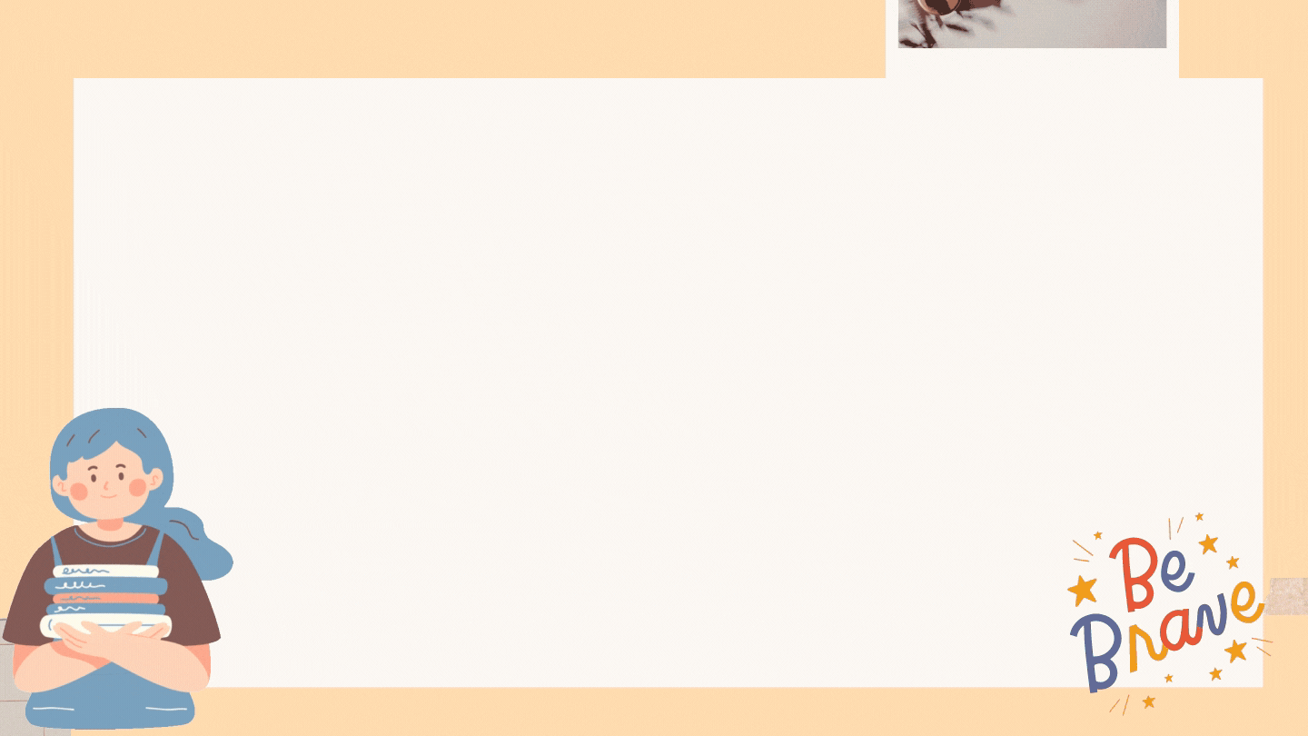
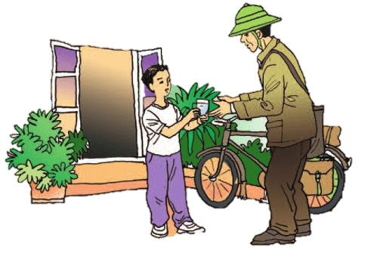
Bài hát vừa rồi có nhắc đến ai ?

Slide 5
Các con đã từng nhận thư hoặc chuyển thư cho người khác chưa ?
Khi nhận thư và chuyển thư cho người khác, các em cần phải làm gì ?

Slide 6
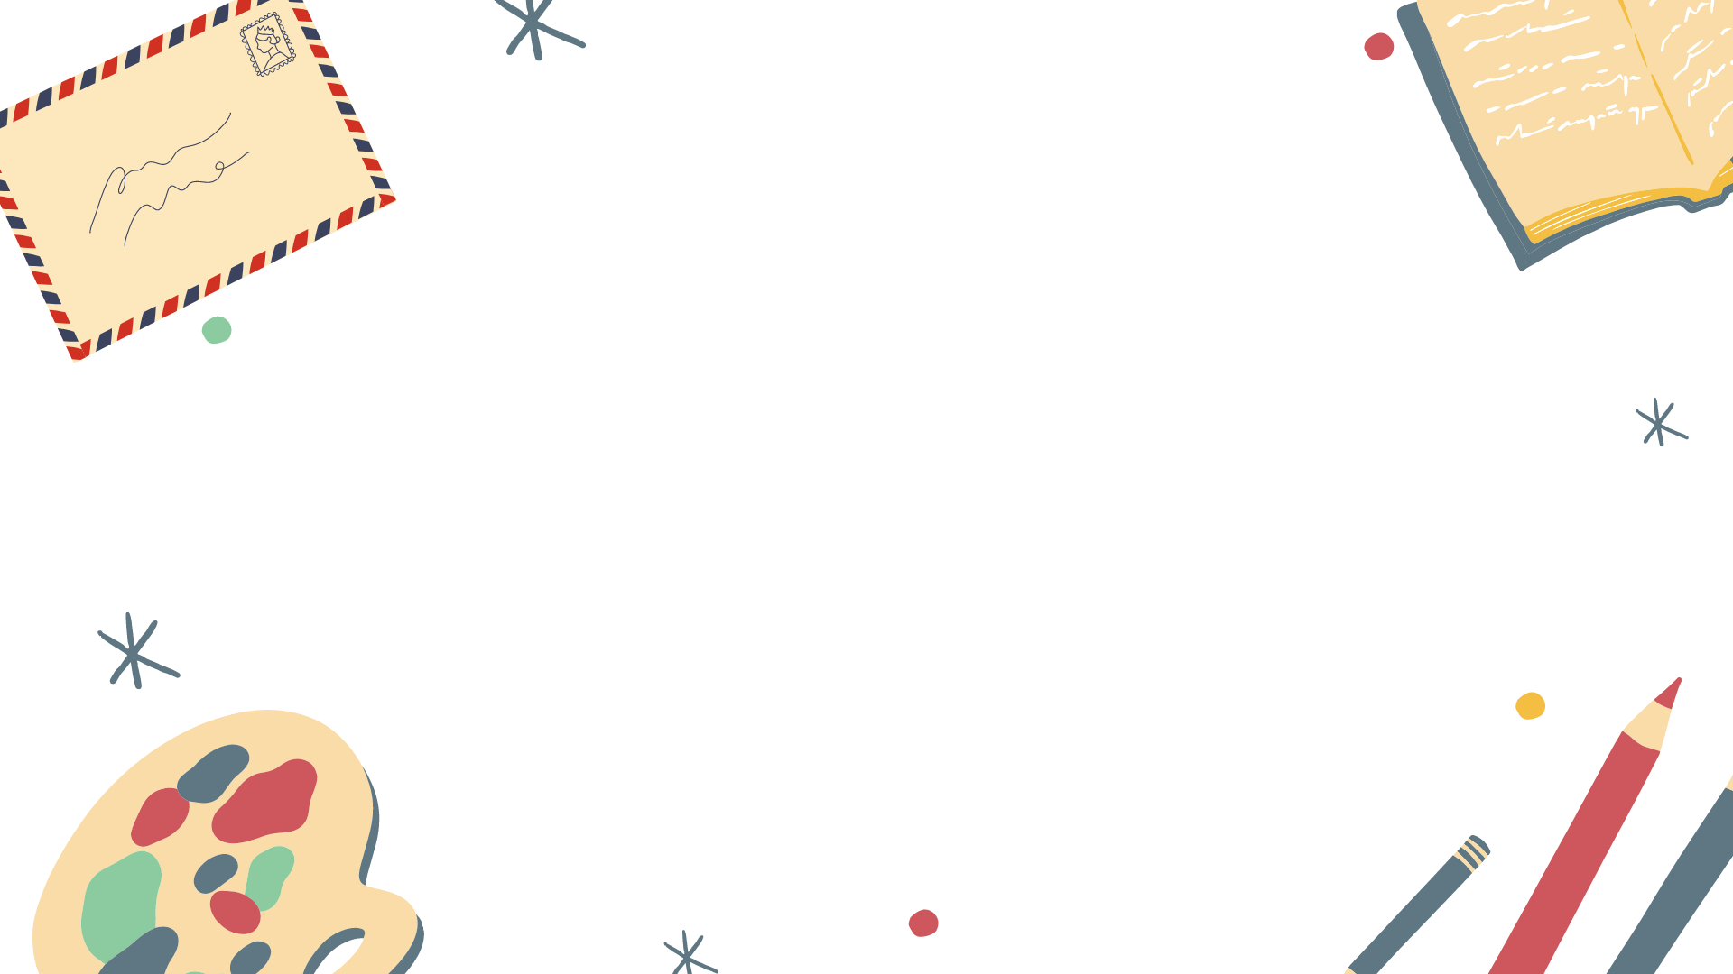
Thứ hai ngày 14 tháng 3 năm 2022
ĐẠO ĐỨC
Bài 12: TÔN TRỌNG THƯ TỪ, TÀI SẢN CỦA NGƯỜI KHÁC ( Tiết 1)

Slide 7
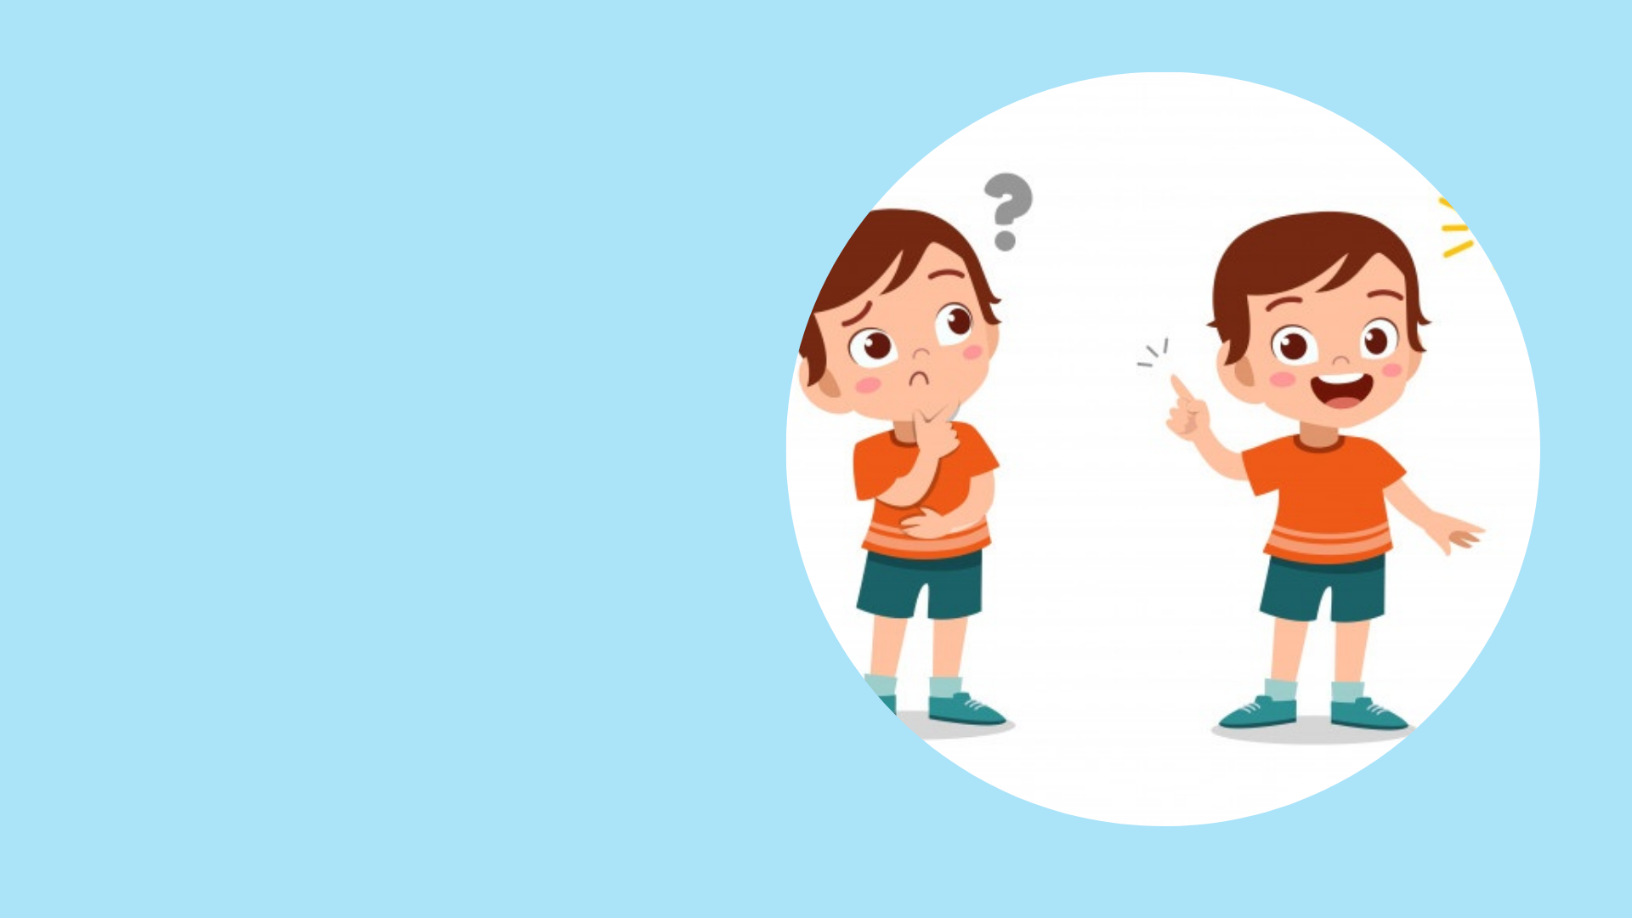
Hoạt động 1
Xử lí tình huống

Slide 8
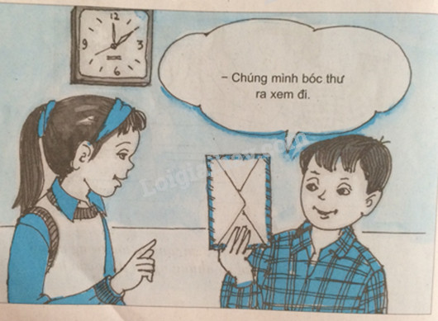
Bức tranh vẽ gì ?

Slide 9
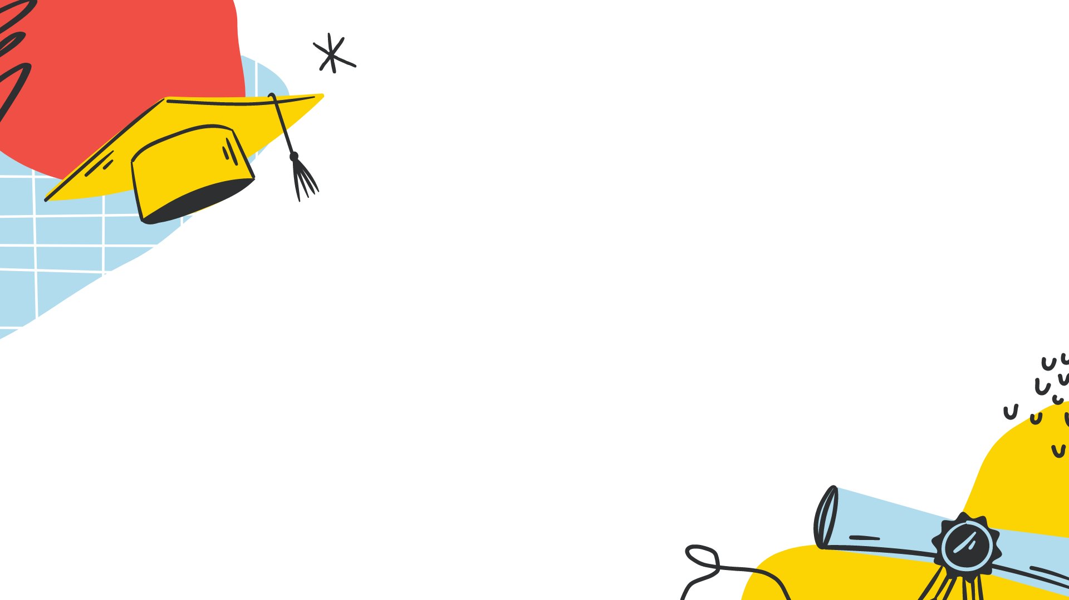
* Tình huống:
Nam và Minh đang học nhóm ở nhà thì có bác đưa thư ghé qua nhờ chuyển lá thư cho ông Tư hàng xóm vì cả nhà đi vắng.Nam nói với Minh:
- Đây là thư của chú Hà con ông Tư hang xóm gửi từ nước ngoài về. Chúng ta bóc ra xem đi.

Slide 10
Tình huống vừa rồi bác đưa thư nhờ Nam và Minh việc gì ?
Khi cầm thư trên tay Nam nói với Minh điều gì ?
Nếu là Minh em sẽ làm gì ? Hãy suy nghĩ và đưa ra cách giải quyết nhé ?

Slide 11

HOẠT ĐỘNG 1
1. THẢO LUẬN
2. XỬ LÍ TÌNH HUỐNG

Slide 12
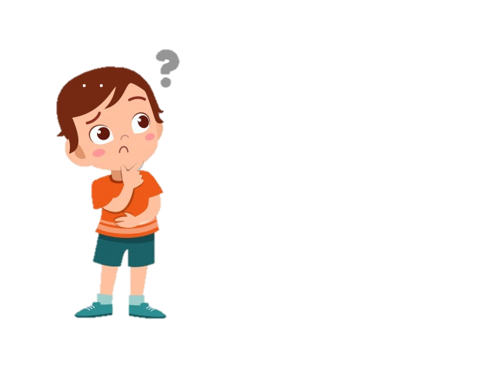
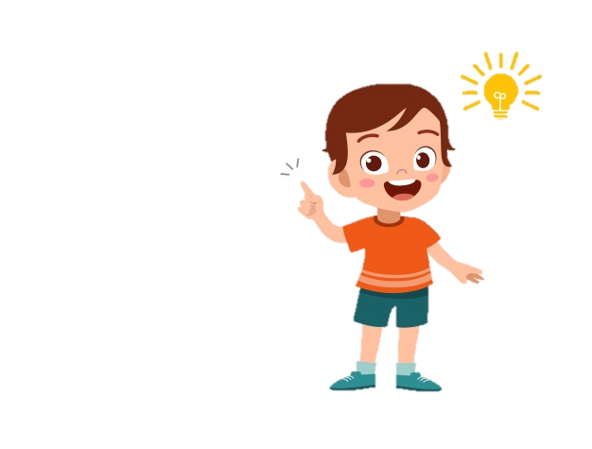
Trong cách giải quyết mà các nhóm đưa ra, cách nào là phù hợp nhất ?
Cách giải quyết không bóc thư ra xem. Giữ thư nguyên vẹn và đưa cho ông Tư khi ông quay về.

Slide 13
Em thử đoán xem, ông Tư sẽ nghĩ gì nếu thư bị bóc ?
Nếu thư bị bóc, ông Tư sẽ nghĩ Nam và Minh là những đứa trẻ chưa ngoan, tò mò, chưa biết tôn trọng thư của người khác.

Slide 14
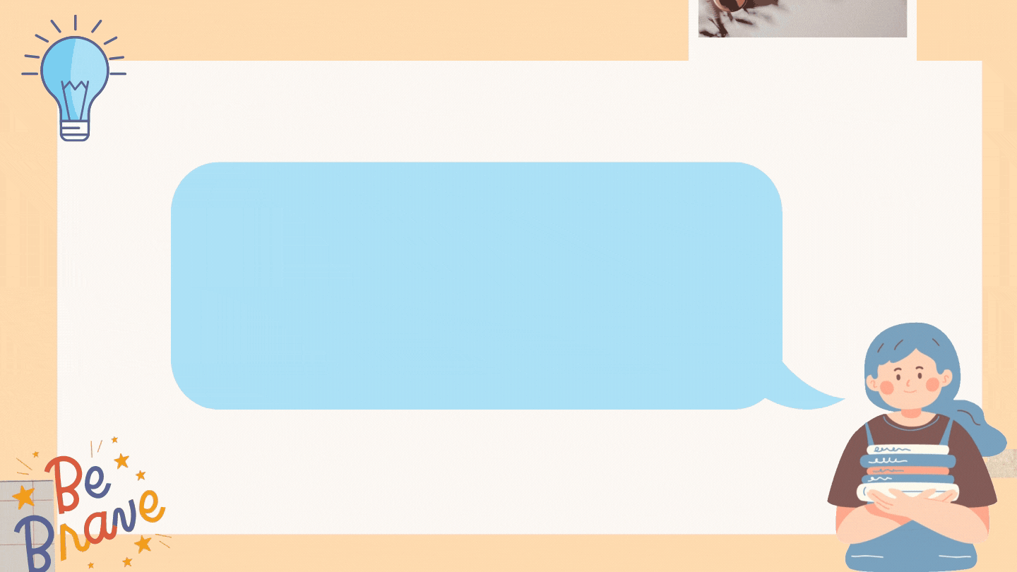
Kết luận:
Minh cần khuyên bạn không được bóc thư của người khác, đó là tôn trọng thư từ của người khác.

Slide 15
Kết luận:
Không chỉ thư từ mà tài sản của người khác thì chúng ta không nên tự ý lấy hoặc sử dụng khi chưa được cho phép vì như thế là các em không tôn trọng người đó. Muốn sử dụng chúng ta phải xin phép. Đó chính là việc chúng ta thể hiện cách tôn trọng tài sản của người khác.

Slide 16
Bài tập số 2:
a, Điền những từ ngữ bí mật, pháp luật, của riêng vào chỗ trống trong các câu sau cho thích hợp:
- Thư từ, tài sản của người khác là ……… mỗi người nên cần được tôn trọng. Xâm phạm chúng là việc làm vi phạm …….
- Mọi người cần tôn trọng ……. riêng của trẻ em.

Slide 17
Pháp luật là những quy định do nhà nước ban hành và người dân phải thực hiện theo quy định đó.

Slide 18
Bài tập số 2:
a, Điền những từ ngữ bí mật, pháp luật, của riêng vào chỗ trống trong các câu sau cho thích hợp:
- Thư từ, tài sản của người khác là của riêng mỗi người nên cần được tôn trọng. Xâm phạm chúng là việc làm vi phạm pháp luật.
- Mọi người cần tôn trọng bí mật riêng của trẻ em.

Slide 19

Kết luận:
Các em ạ, nhật kí là tài sản riêng của mỗi người. Chính vì vậy chúng ta không nên tự ý đọc trộm nhật kí của người khác.Trẻ em cũng có những bí mật riêng tư cần được tôn trọng, chính vì vậy chúng ta hãy luôn thể hiện bản thân là một người biết tôn trọng quyền riêng tư của người khác các con nhé.

Slide 20




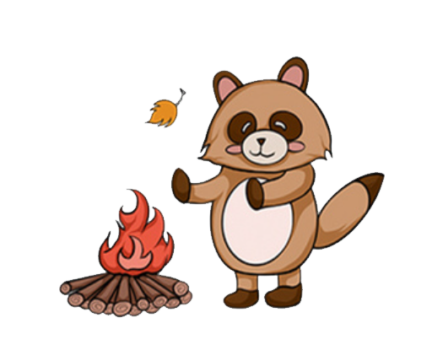
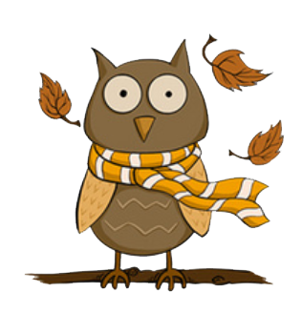

Khối 3
Thank you

